Slide 1
Halotti Beszéd és Könyörgés

Slide 2
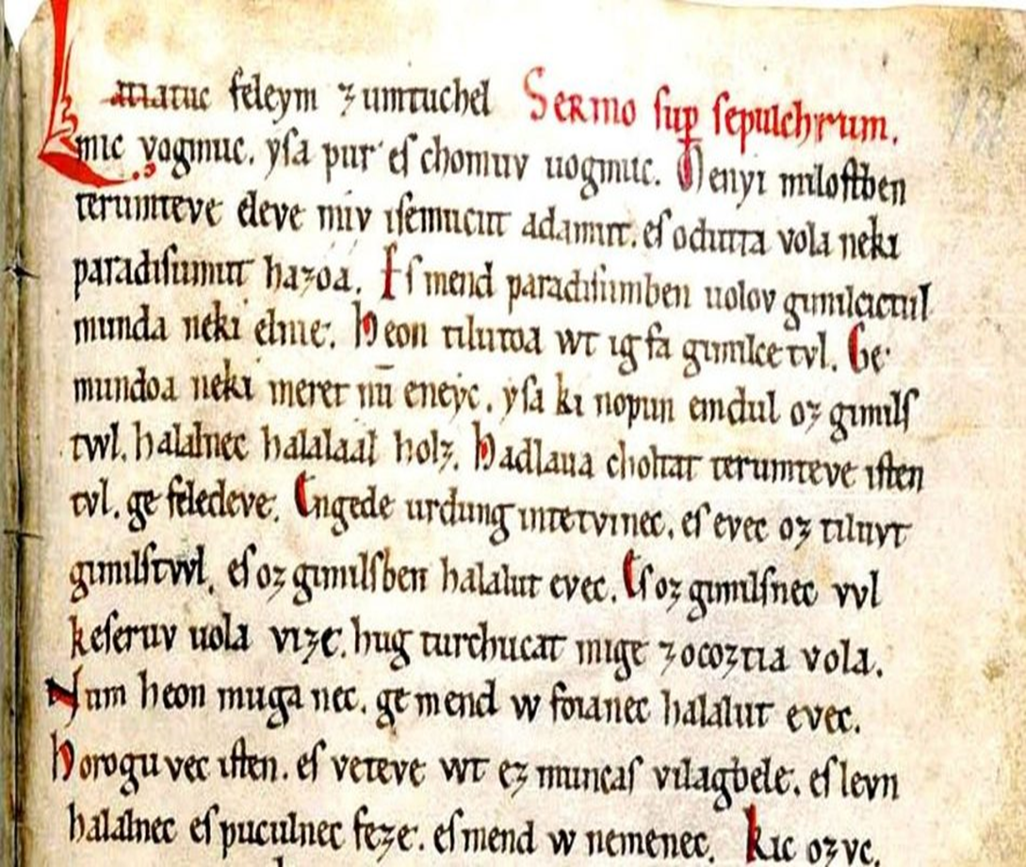
Ez kerüljön a füzetbe
Halotti Beszéd és könyörgés
Az első összefüggő magyar nyelvű szöveg
1200 körül keletkezett
Temetési beszéd
A Pray kódexben található

Slide 3
Ez kerüljön a füzetbe
Halotti Beszéd és könyörgés
Az első összefüggő magyar nyelvű szöveg
1200 körül keletkezett
Temetési beszéd
A Pray kódexben található

Slide 4
Ez kerüljön a füzetbe
Halotti Beszéd és könyörgés
Az első összefüggő magyar nyelvű szöveg
1200 körül keletkezett
Temetési beszéd
A Pray kódexben található
Műfaja: PRÉDIKÁCIÓ
vallásos műfaj
Szóbeli
Egyirányú (egyházi ember szól a közösséghez)
Célja: tanítás, igehirdetés

Slide 5
Látjátok, feleim, szemetekkel, mik vagyunk! Bizony, por és hamu vagyunk! Mennyi malasztban teremtette elsőnek Isten mi ősünket, Ádámot, és adta neki a paradicsomot házává.
És mind a paradicsomban levő gyümölcsökből mondta, hogy éljen. Csak tiltotta őt egy fa gyümölcsétől. De mondta neki, miért ne egyék: «Bizony, amely napon eszel a gyümölcsből, halálnak halálával halsz».
Hallotta holtát teremtő Istentől, de elfeledte. Engedett az ördög csábításának és evett a tiltott gyümölcsből, és a gyümölcsben halált evett. És a gyümölcsnek olyan keserű volt a leve, hogy torkukat szaggatta.
Nemcsak magának, de mind ő fajának halálát ette. Haragudott Isten és e munkás világba vetette. És lett a halálnak és pokolnak fészke, és mind az ő nemének. Kik azok? Mi vagyunk.
Műfaja: PRÉDIKÁCIÓ
vallásos műfaj
Szóbeli
Egyirányú (egyházi ember szól a közösséghez)
Célja: tanítás, igehirdetés
SZERKEZETE:
Megszólítja a gyászolókat
Felidézi a bűnbeesés történetét
Összekapcsolja a jelen eseménnyel

Slide 6
Ahogy ti is látjátok szemetekkel. Bizony, egy ember sem kerülheti el ezt a vermet; bizony, mind ahhoz járók vagyunk.
Imádjuk Urunk Isten kegyelmét ezért a lélekért, hogy irgalmazzon őneki és kegyelmezzen, és bocsássa meg minden bűnét. És imádjuk szent asszonyt, Máriát, és boldog Mihály arkangyalt és minden angyalokat, hogy imádkozzanak érette. És imádjuk szent Péter urat, kinek adatott hatalom oldani és kötni, hogy oldja mind ő bűnét.
És imádjuk mind a szenteket, hogy legyenek neki segítői Urunk színe előtt, hogy Isten az ő imádságuk miatt bocsássa meg az ő bűnét. És szabadítsa meg őt az ördög üldözésétől és a pokol kínzásától, és vezesse őt paradicsom nyugalmába, és adjon neki mennyországba utat és minden jóban részt.
És kiáltsátok Urunkhoz háromszor Kyrie eleison!
Műfaja: PRÉDIKÁCIÓ
vallásos műfaj
Szóbeli
Egyirányú (egyházi ember szól a közösséghez)
Célja: tanítás, igehirdetés
SZERKEZETE:
Megszólítja a gyászolókat
Felidézi a bűnbeesés történetét
Összekapcsolja a jelen eseménnyel
Könyörgés a halott lelkéért
A hívek felszólítása az imádkozásra

Slide 7
Műfaja: PRÉDIKÁCIÓ
vallásos műfaj
Szóbeli
Egyirányú (egyházi ember szól a közösséghez)
Célja: tanítás, igehirdetés
SZERKEZETE:
Megszólítja a gyászolókat
Felidézi a bűnbeesés történetét
Összekapcsolja a jelen eseménnyel
Könyörgés a halott lelkéért
A hívek felszólítása az imádkozásra
Szerelmes barátaim! Imádkozzunk e szegény ember lelkéért, kit az Úr ezen a napon e hamis világ tömlöcéből kimentett, kinek e napon testét temetjük, hogy Úr őt kegyelmével Ábrahám, Izsák, Jákob kebelébe helyezze, hogy az ítéletnap eljöttével minden szentjei és választottai közé jobbfelől iktassa, élessze fel őt.
És ti benneteket.
Clamate ter: Kyrie eleison!

Slide 8
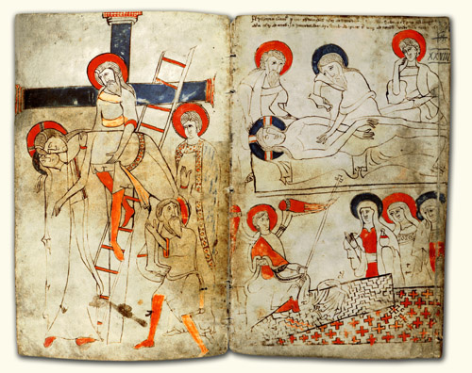

Slide 9
A bűnbeesés ábrázolása
SZERKEZETE:
Megszólítja a gyászolókat
Felidézi a bűnbeesés történetét
Összekapcsolja a jelen eseménnyel
Könyörgés a halott lelkéért
A hívek felszólítása az imádkozásra
A bűnbeesés ábrázolása:
Megfelel a Biblia szövegének
(kivéve: a gyümölcs keserű leve)
Teológiai okfejtés:
az első ember bűne miatt kell minden embernek meghalnia
Mennyi malasztban teremtette elsőnek Isten mi ősünket, Ádámot, és adta neki a paradicsomot házává.
És mind a paradicsomban levő gyümölcsökből mondta, hogy éljen. Csak tiltotta őt egy fa gyümölcsétől. De mondta neki, miért ne egyék: «Bizony, amely napon eszel a gyümölcsből, halálnak halálával halsz».
Hallotta holtát teremtő Istentől, de elfeledte. Engedett az ördög csábításának és evett a tiltott gyümölcsből, és a gyümölcsben halált evett. És a gyümölcsnek olyan keserű volt a leve, hogy torkukat szaggatta.
Nemcsak magának, de mind ő fajának halálát ette. Haragudott Isten és e munkás világba vetette. És lett a halálnak és pokolnak fészke, és mind az ő nemének. Kik azok? Mi vagyunk.

